Slide 1

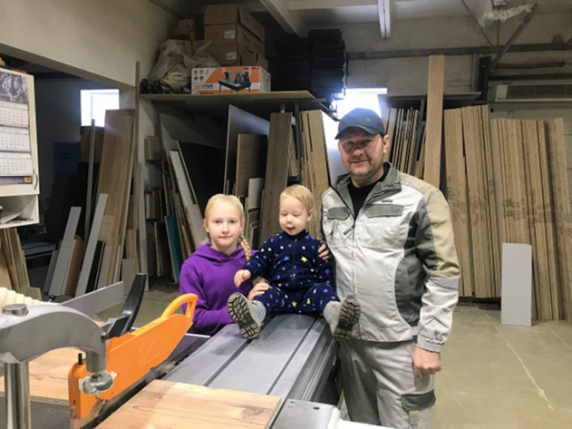


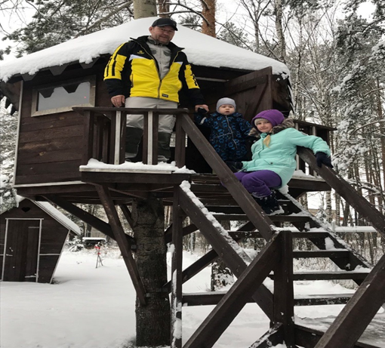
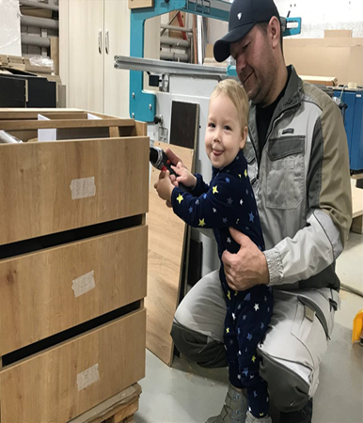
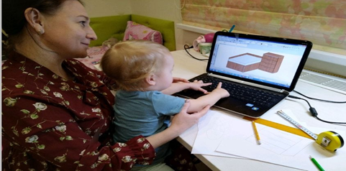
СЕМЬЯ ОБМОЛКОВА ВЛАДИСЛАВА, воспитанника МБДОУ №23 г. Коврова
Семейная мастерская «От увлечения к собственному производству»
Семья Обмолковых – крупкая, дружная, и счастливая.
Папа: Леонид Викторович - сильный, трудолюбивый, мастер на все руки! Владелец современного, стабильно развивающегося и известного в городе мебельного производства «Интера».
Мама: Светлана Александровна – любящая, активная, мудрая, заботливая. Медицинский работник.
Сестры: Софья(13 лет), Вера(9 лет). Ученицы средней школы №21.
Владислав – воспитанник группы №14, МБДОУ №23
Мы любим активный отдых, путешествия, зимние прогулки, походы, поездки.

